Slide 1


Desarrollo en C# Plataforma NET

Slide 2
Programacion Básica en C#
Modulo II

Slide 3
Delegados anonimos y expresiones lambda
3

Slide 4
Contenido del Capitulo
Delegados anonimos y expresiones lambda
Solucion al subsistema de seguridad

Slide 5
Delegados Anonimos
Para no crear un exceso de métodos en la interfaz de las clases, podemos usar métodos anónimos para asignar a los delegados
Los métodos anónimos, si bien no tienen nombre, pueden asignarse a variables y pasarse como return-type de métodos
Queremos encontrar los libros que contienen “C#” en su titulo
List<string> lineas = new List<string>() =
{"C# in a Nutshell", "Mastering Git", "CLR via C#"};
lineas.FindAll(HallarCadena); // retorna lista con el item #1 y el #3
bool HallarCadena(string s) { return s.Contains("C#"); }
Notes:
De la forma tradicional, escribiriamos una funcion (predicado) que a partir de un string nos retorne true o false, segun la misma coincida con un criterio FIJO en la funcion.
Por supuesto que el criterio podria tomarse desde otro lado, pero nunca podria pasarse como parametro de HallarCadena, ya que la firma de este metodo esta determinado en la funcion FindAll(Predicate<string>)

Slide 6
Sintaxis
delegate(arg1, arg2...) {
// sentencias
// return opcional
// tipo retorno inferido
}
La unica ventaja apreciable es que evito crear una nueva funcion con toda la “ceremonia” que hay que armar alrededor del codigo “efectivo” del método
Observar que el tipo retorno es inferido por el compilador
lineas.FindAll(
delegate (string s) { return s.Contains("C#"); }
);
// retorna lista con el item #1 y el #3

Slide 7
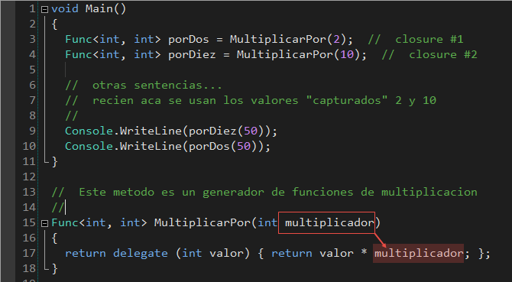
Closure
Los métodos anónimos permiten usar el concepto de “closure”: posponer la evaluacion de una variable hasta que se necesite su valor, posiblemente luego de salir de su alcance
El compilador genera las instrucciones necesarias para que el argumento multiplicador “sobreviva” a su alcance

Slide 8
Closure y Predicate<T>
Muchas veces necesitaremos usar un predicado para filtrar elementos de una colección de elementos tipo T
El predicado tiene una declaracion estricta, solo permite el paso de un unico argumento de tipo T
Si necesitamos un argumento adicional, deberiamos cambiar FindAll()
// Predicate<string> → bool Predicado(string item) { return true/false ;}
lineas.FindAll(Filtrar("C#")); // retorna items #1 y #3
lineas.FindAll(Filtrar("Git")); // retorna item #2
Predicate<string> Filtrar(string criterio) {
return delegate (string s) { return s.Contains(criterio); };
}

Slide 9

Expresiones Lambda
Son el “ultimo paso” para simplificar la escritura de un metodo que se usaria como delegado
Si recordamos la nomenclatura de analisis matematico para definir una funcion
$$f(x) = x^{2}$$
Una expresion lambda nos permite expresar lo mismo en C#
( x ) => x * x
Los tipos y cantidad de args y el tipo del resultado nos dicen el tipo de la expresion lambda (pero siempre sera un delegado!)
El compilador puede inferir los tipos en base al delegado que necesita

Slide 10
Sintaxis
Repitamos lo que hicimos con delegados anonimos, pero ahora con expresiones lambda
[1] expresion lambda asignada a una variable tipo delegado (Predicate<T>)
[2] expresion lambda utilizada “inline” (esta es la manera mas frecuente)
[3] hace lo mismo que [1] pero con menos ceremonial
// [1]
Predicate<string> filtrar = (s) => s.Contains("C#");
lineas.FindAll(filtrar); // retorna items #1y #3
// [2]
lineas.FindAll( (item) => item.Contains("Git") ); // item #2
// [3]
lineas.FindAll( (item) => item.Contains(“C#") ); // item #1 y #3

Slide 11
Expresiones Lambda
Cuando usamos una expresion simple, no se necesita return
Los parentesis son opcionales cuando tengo un unico argumento
Func<int, int> cuadrado = x => x * x ;
Para varios o ningun argumento los parentesis son obligatorios
Func<int, int, int> circulo = ( x, y ) => x * x + y * y;
Action muestra = () => Console.Write(“Lambda!”)
Los tipos de los argumentos son CASI siempre inferibles
El compilador utiliza el tipo del delegado para validarlos
Si no se puede o existe alguna ambigüedad, tenemos que escribirlos
Func<int, int> cuadrado = (int x) => x * x ;

Slide 12
Expresiones Lambda Multisentencia
Valen casi todos los comentarios previos, solamente debemos tener en cuenta que las sentencias van entre llaves (como el body de un metodo comun) y que necesitamos escribir la sentencia return, si es requerido por el tipo de funcion
var echoTest = Task.Factory.StartNew(() => {
HttpClient http = new HttpClient();
string result = http.GetStringAsync("https://echo.getpostman.com/get").Result;
http.Dispose();
return result;
});
echoTest.Wait();
Console.WriteLine(echoTest.Result);

Slide 13
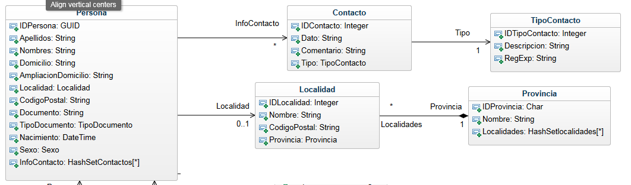
Submodulo de Seguridad

Slide 14
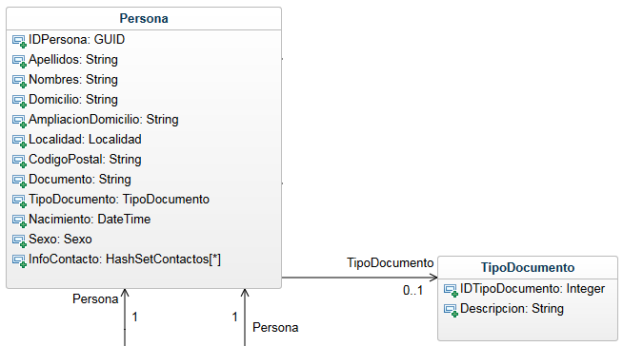
Submodulo de Seguridad

Slide 15
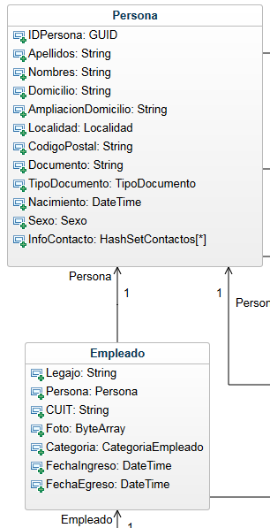
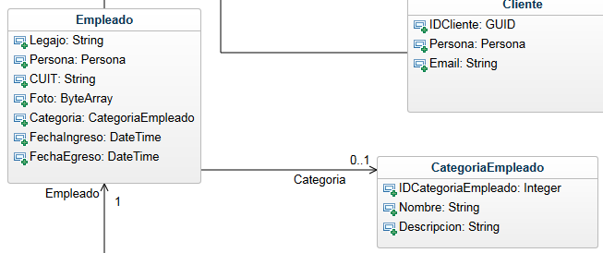
Submodulo de Seguridad

Slide 16
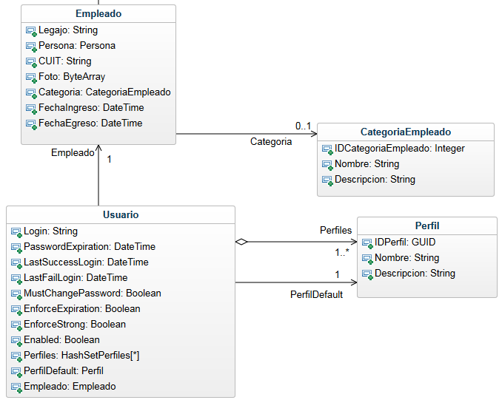
Submodulo de Seguridad

